Slide 1






Bezpieczne ferie

Slide 2

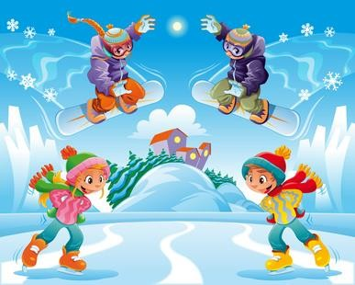

DRODZY UCZNIOWIE NASZEJ SZKOŁY!
Zbliżają się ferie zimowe. Pomimo pandemii
pamiętajcie, ze to okres odpoczynku, relaksu i zabawy.

Slide 3


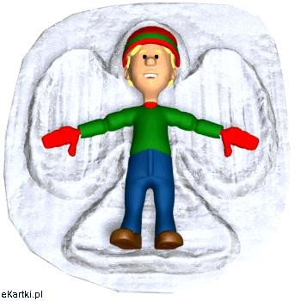

GDY SPRZYJA POGODA SPĘDZAJ CZAS NA DWORZE
Podczas zabawy na dworze możesz:
Ulepić bałwana,
Jeździć na sankach, tzw. „jabłuszku” lub łyżwach, Zrobić „orła” na śniegu,
Zbudować „igloo”,
Urządzić „bitwę na śnieżki”.

Slide 4



PODCZAS WYJŚCIA NA DWÓR PAMIĘTAJ O ZALECENIACH !

Slide 5



PODCZAS SPACERU UWAŻAJ NA SPADAJĄCE SOPLE

Slide 6





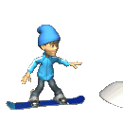
NA SANKACH I NARTACH
Baw się tylko w bezpiecznych miejscach; place zabaw, boiska, lodowiska.
Nie zjeżdżaj na sankach z pagórków znajdujących się przy drogach, rzekach- nadjeżdżający samochód może nie zdążyć zahamować.
Przed zjazdem sprawdź czy w pobliżu nie ma krzaków, kamieni i nierówności.
Wybieraj takie miejsca, które są z dala od ulic, mostów, torów kolejowych.
W czasie zjeżdżania zachowaj bezpieczną odległość między
sankami.
Nie doczepiaj sanek do samochodu.

Slide 7



Slide 8


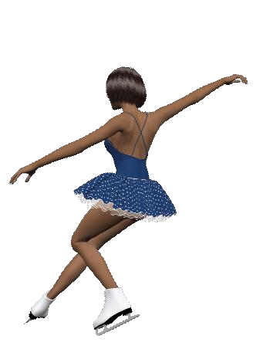
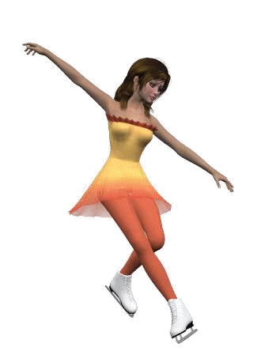
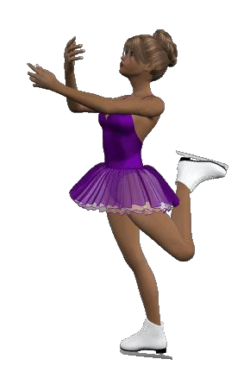
NA ŁYŻWACH
*Jazda na łyżwach wzmacnia ręce, nogi i kręgosłup.
*Podczas jazdy na łyżwach uczymy się koordynacji ruchów i
gracji.
*Na łyżwach jeździmy tylko w wyznaczonych miejscach, nie ślizgamy się po lodzie na rzece lub stawie.

Slide 9




Slide 10
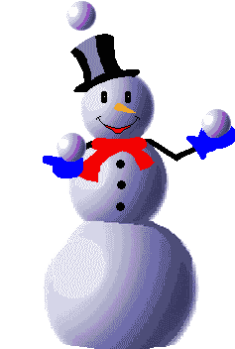

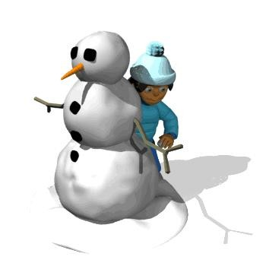
PODCZAS ZABAWY ŚNIEŻKAMI
*Rzucając się śnieżkami, nie łączymy miękkiego śniegu z
kawałkami lodu czy kamyczków.
*Staramy się nie celować w twarz drugiej osobie, żeby nie uszkodzić komuś oka.
*Nigdy nie rzucamy śnieżkami w nadjeżdżające samochody
– zaskoczony kierowca może stracić równowagę i spowodować wypadek.

Slide 11




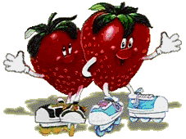
PAMIĘTAJ O ZDROWYM ODŻYWIANIU

Slide 12
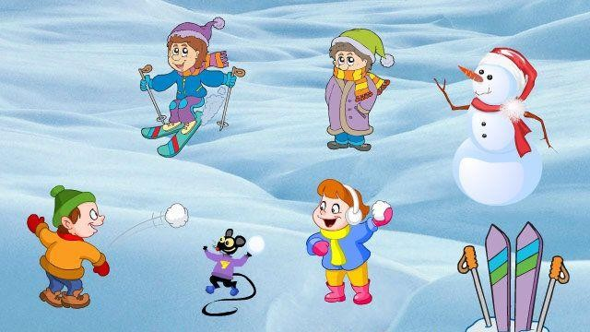
UBIERAJ SIĘ ODPOWIEDNIO DO TEMPERATURY PANUJĄCEJ NA DWORZE

Slide 13




KODEKS POSTĘPOWANIA W CZASIE ZIMY
Nie zjeżdżaj z górki na ulicę !
Nie wchodź na zamarznięte jeziora i stawy ! Nie rzucaj śnieżkami w ludzi i w samochody ! Nie ślizgaj się na chodnikach !
Zakładaj kask ochronny na głowę ! Nie chodź w przemoczonym ubraniu!
Nie urządzaj kuligu za samochodem po ulicach !
Bądź rozważny i odpowiedzialny !

Slide 14
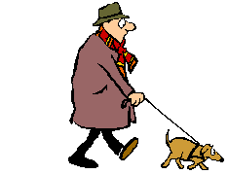






NIE UFAJ OBCYM OSOBOM
Nie bierz od nich proponowanych słodyczy
Nie korzystaj z ich zaproszeń na spacer lub do domu
Nie wsiadaj do samochodu osób nieznajomych

Slide 15

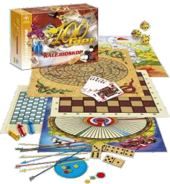



ODPOCZNIJ OD KOMPUTERA ZAMIEŃ TEN CZAS NA INNE PRZYJEMNOŚCI
Przeczytaj książkę!
Pograj w planszówki!
Rozwiązuj krzyżówki lub sudoku!
Może zachwycą Cię robótki ręczne!
Zbuduj karmnik dla ptaków i je dokarmiaj!
Namaluj obraz!

Slide 16


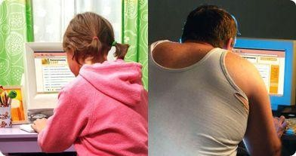
JEŻELI JUŻ MUSISZ SERFOWAĆ W SIECI PAMIĘTAJ O BEZPIECZEŃSTWIE
Chroń swoją prywatność! Nie podawaj swoich danych osobowych, takich jak: imię, nazwisko, numer telefonu czy adres domowy.
Zadbaj o swój wizerunek. Jeśli publikujesz w sieci swoje zdjęcia, zadbaj, by widzieli je tylko Twoi znajomi. Nie umieszczaj w sieci zdjęć, które mogą Ci zaszkodzić dziś lub za jakiś czas. Nie ufaj osobom poznanym w sieci! Nigdy nie można w 100% zaufać komuś poznanemu w sieci. Nie spotykaj się z osobami poznanymi w Internecie. O propozycjach spotkania od internetowych znajomych informuj rodziców.
Mów, jeśli coś jest nie tak! W sytuacji, kiedy ktoś lub coś Cię w Internecie zaniepokoi lub wystraszy, koniecznie opowiedz o tym rodzicom lub innej zaufanej osobie dorosłej.
Szanuj innych w sieci! Pamiętaj, by traktować innych z szacunkiem. Swoje zdanie wyrażaj,
nie obrażając nikogo. Nie reaguj agresją na agresję. Korzystaj z umiarem z Internetu!
Zbyt długie korzystanie z komputera, tabletu czy smartfona może zaszkodzić Twojemu zdrowiu i pogorszyć kontakty ze znajomymi.

Slide 17


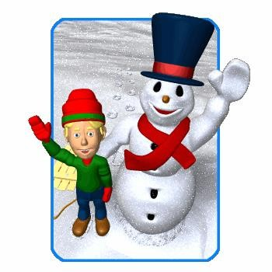

CZAS FERII ZIMOWYCH TO WSPANIAŁA ZABAWA. KTO BEZPIECZNIE SIĘ BAWI, W KŁOPOTY NIE WPADA.
ŻYCZYMY BEZPIECZNYCH I WESOŁYCH FERII ZIMOWYCH!

Slide 18
DZIĘKUJĘ ZA UWAGĘ!

